Slide 1
物理學習講座
213 紀品溱
217 陳喻君

Slide 2
前言
在跟高一物理相處兩個月後，你是否覺得物理是一顆難以理解的科目，公式太多背不起來，每次考試時就會腦袋一片空白，解題目時都不知道要用哪個公式，想放棄物理了？
千萬別這樣想，就讓我們來為你解答！！

Slide 3
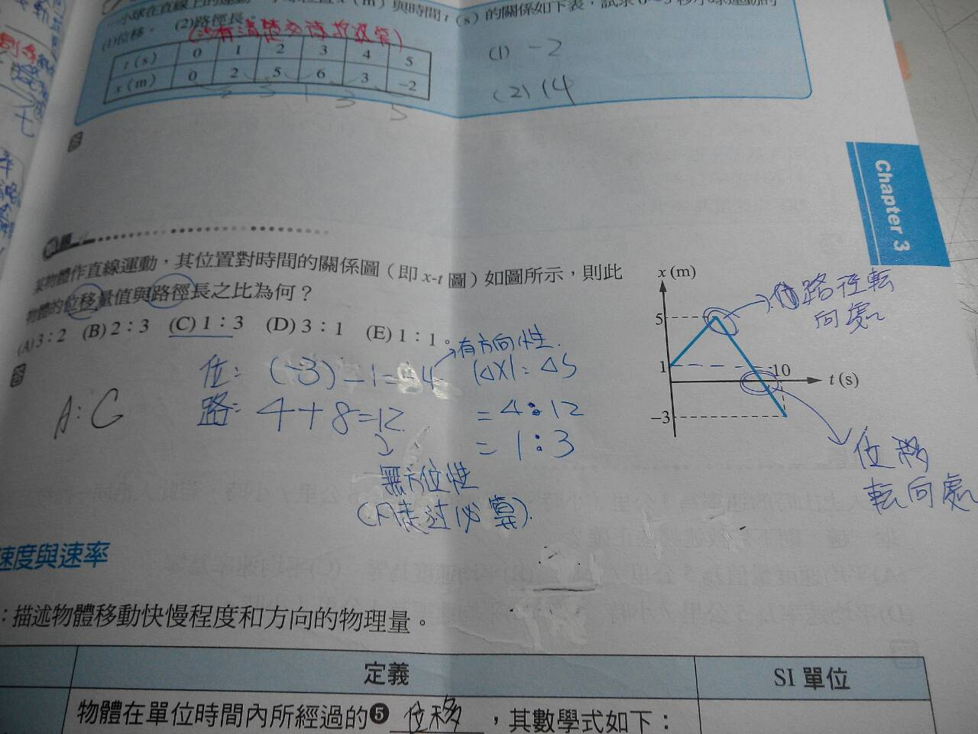
例題1
速度要會辨認圖形

Slide 4
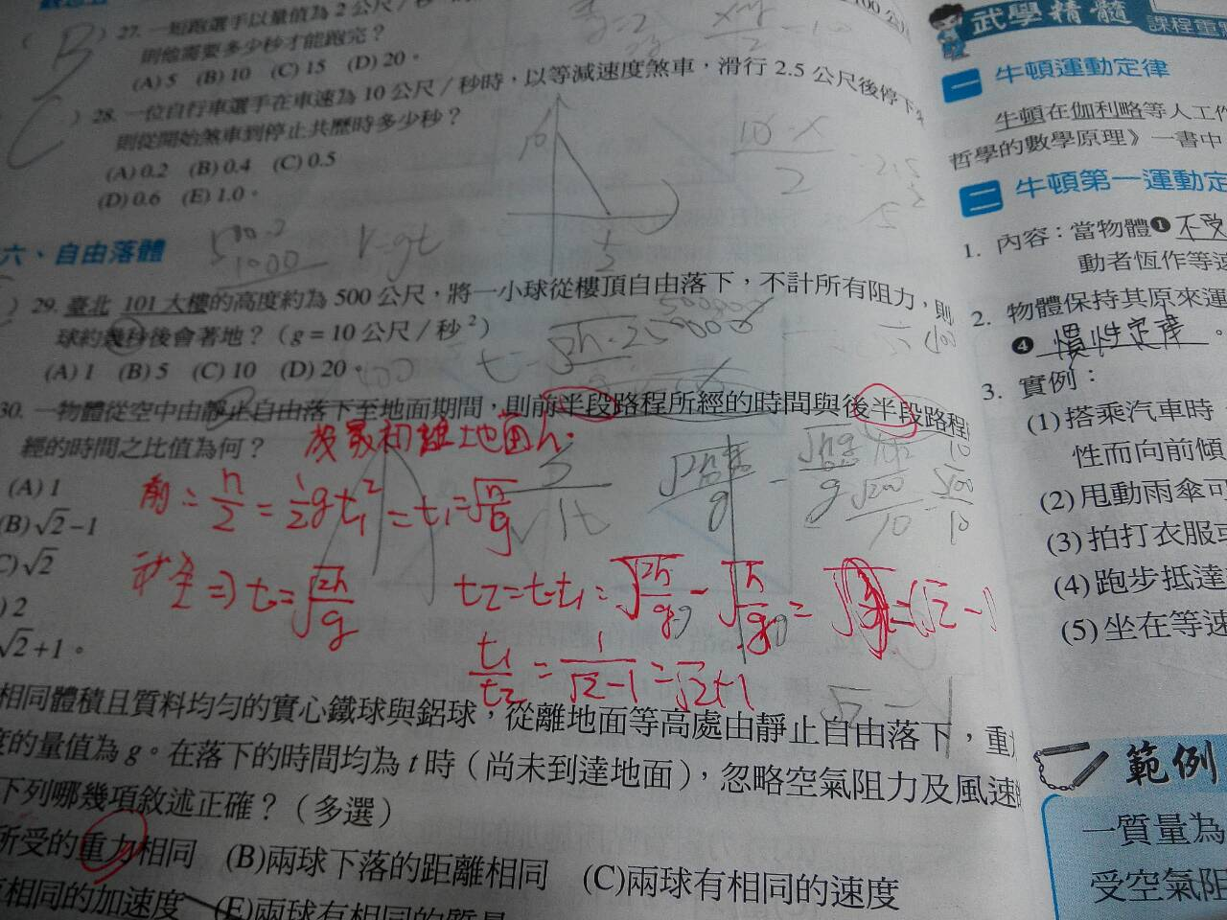
例題2
自由落體公式要背會讓題目更快解開

Slide 5
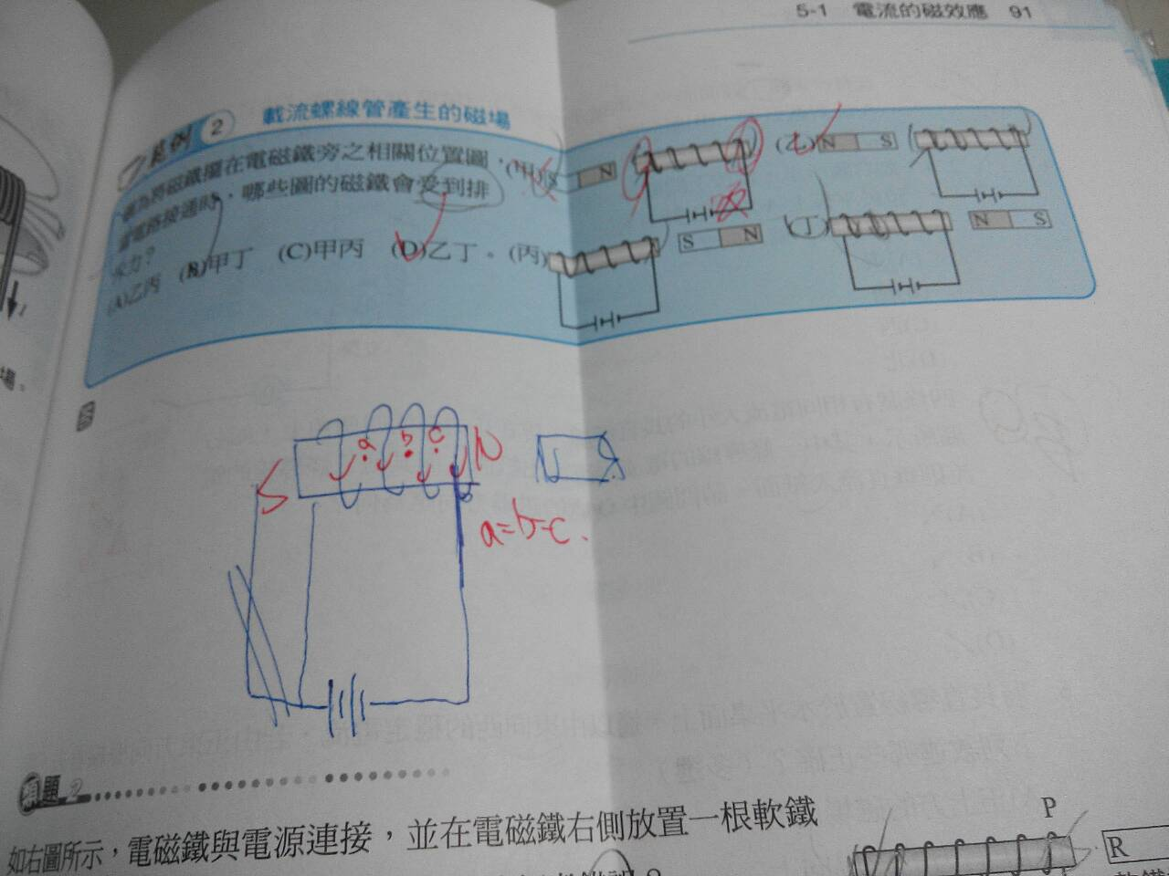
例題3
電流磁效應靠右手

Slide 6
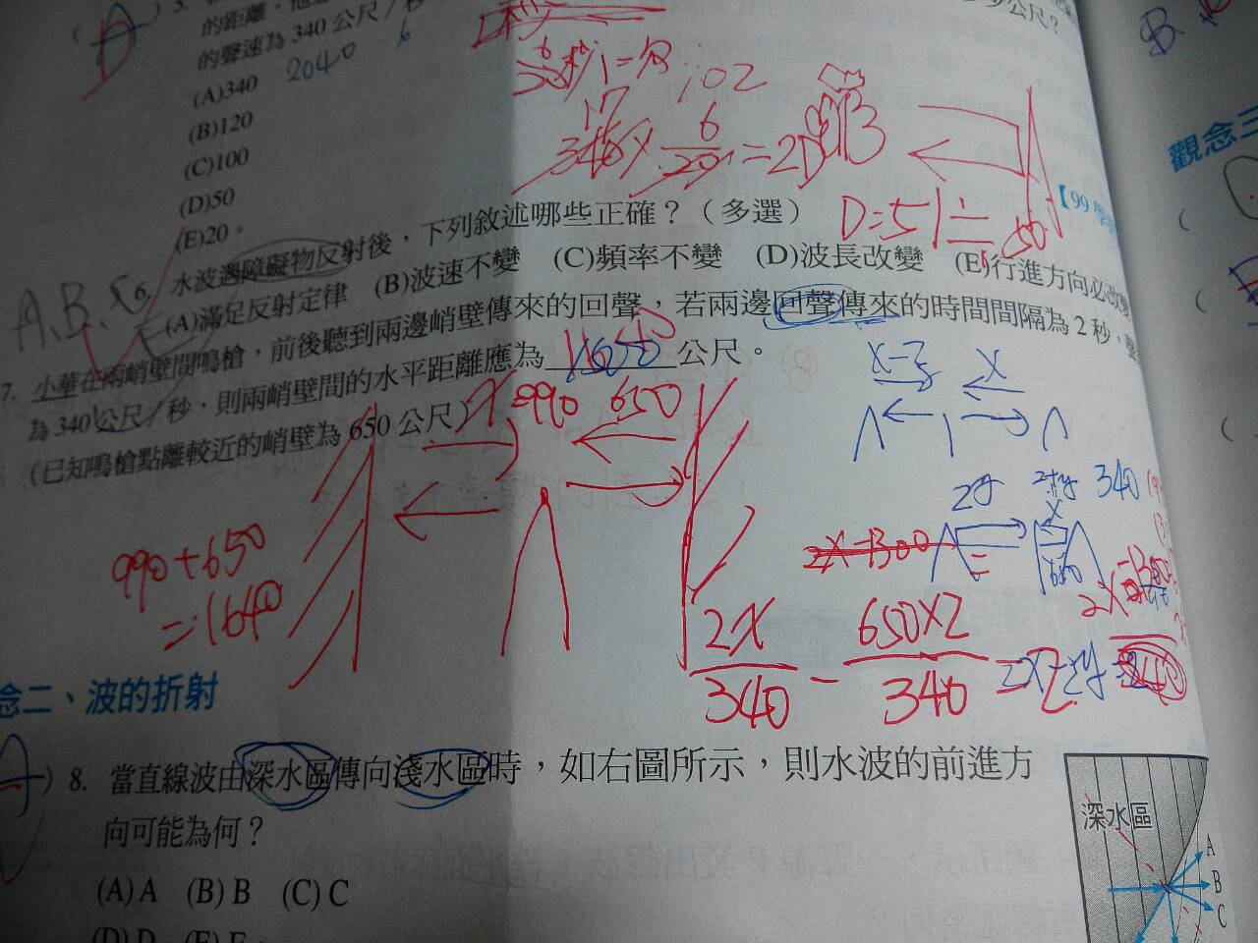
例題4
波靠畫圖和ㄧ點數學

Slide 7
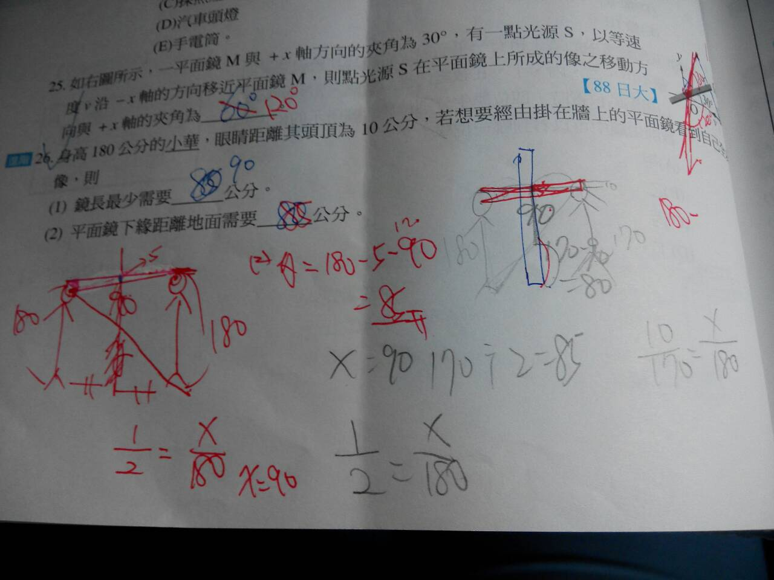
例題5
光的鏡片特性最重要

Slide 8
總結
1.上課要專心，有問題時就盡量在課堂上發問。
2.下課可以跟同學討論。
3.回家一定要複習，背公式，做題目。
總之，學習物理沒有捷徑，努力是一定要的~~~

Slide 9
提問時間
對以上講解還有疑問的
盡量舉手發問喔！！！

